Slide 1












Slide 2






Bransjeløsning for
Kontroll av kompetanse for kontraktørpersonell offshore
  Kompetansehuben er en ny digital tjeneste som gjør proaktiv sikring av leverandørkompetanse enkel, effektiv og i samsvar med kravene på norsk sokkel. Dette støtter sterkt opp under HMS-agendaen og etterlevelse av regulatoriske krav som GDPR.
  Kompetansehuben ble utviklet som et prosjekt i Offshore Norge, støttet av operatørene gjennom både finansiering og et team med mer mange operatørressurser. Satt i drift hos Offshore Qualific.
  Kompetansehuben benytter reisedata fra helikopterooking- og PoB løsningen DaWinci, kursbevis fra kursleverandører samt operatørenes kompetansekrav for å bygge et felles, automatisk verifikasjons-dashboard.
  Kompetansehuben legger til rette for samarbeid. Alle roller som omfattes av operatørenes kompetansekrav på norsk sokkel er kartlagt. Dette bidrar til økt felles forståelse og muliggjør standard krav på tvers av NCS.

Slide 3

PROSJEKT I UTVIKLING SIDEN NOVEMBER 2023
Praktisk løsning på vedvarende uløst utfordring
KOMPETANSEHUB
Prosjekt utviklet av Offshore Norge på vegne av de deltakende operatørene.
Drift
2. kvartal 2026
Konseptfase
Levedyktig konsept identifisert.
  Forretningsmodell
  Juridisk (inkl personvern)
  Teknisk løsning
  Q4 2023 – Q1 2024
Forprosjektfase
Finansieringsmodell og styring
Kostnad og nytte
Kontrakter og anskaffelser
Q1 2024 – Q2 2024
Proof of concept-fasen
Fungerende teknisk løsning i "beta"
Q3 2024 – Q4 2024
Implementering
Bygging og implementering av felles kompetansestyringsløsning for kontraktører på NCS
1. kvartal 2025 – første kvartal 2026

Slide 4

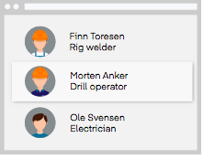






FUNKSJONELL OVERSIKT OVER KOMPETANSEHUBEN
LØSNINGSADMINISTRATOR
Identitets- og tilgangsforvaltning, drift, støtte, økonomi og styring
"Sett, valider og oppdater kompetansekrav for operatører"
«Bestille implementering av nye krav»
"Håndhever bruk gjennom kontrakter"
VERIFIKASJONSDASHBORD (Kahuna)
KONTRAKTØRER
500+ selskaper
(Leverer personell offshore)
OPERATØRER
(Topside på NCS)
"Se kompetansekrav og kontraktørstatus basert på rolle"
Sindre Larsen
Rig-sveiser
"Se kompetansekrav og offshore arbeidere"
Knut Lindheim
Elektriker
Anders Hansen
Bormaskinoperatør
"Kartlegging av kontraktørpersonell, deres arbeidssteder og brukeropprettelse."
"Opplasting av kursfullføring for relevante kontraktører"
KURSLEVERANDØRER
100+ selskaper
KURSDATABASE
(Sentralregisteret)
REISEDATA
(DaWinci)
"Integrasjon/ Opplastinger av kurs-status"

Slide 5
DATAFLYT OG ANSVAR - DRIFT:
BEHANDLINGSANSVARLIG
DATABEHANDLER
«Kontraktører sender inn personopplysninger»
KONTRAKTØRER
LØSNINGSADMINISTRATOR
«Delegerer daglige oppgaver til administrator»
OPERATØRER
«Se krav og definer kompetanseroller»
«Administrer, valider og oppdater kompetansekrav på vegne av operatørene i Kompetansehuben»
«Se krav og kontraktørstatus basert på rolle»
KOMPETANSEHUBEN
Kahuna SaaS-løsning driftet på Microsoft Azure (EU)
«Registrerer seg på kurs (oppgir personopplysninger)»
«Reisedata fra operatører muliggjør adgangskontroll og verifisering av kontraktørpersonell»
DAWINCI
«Plattformdrift, innføringsstøtte, systemvedlikehold og teknisk støtte på vegne av løsningseier»
«Integrasjon – overfør kun relevante kursfullføringer for kontraktører»
KAHUNA
KURSLEVERANDØRER
«Kursleverandører overfører kursfullføringer via integrasjon eller manuell opplasting»
SENTRALREGISTERET
Nasjonal database over fullførte kurs

Slide 6
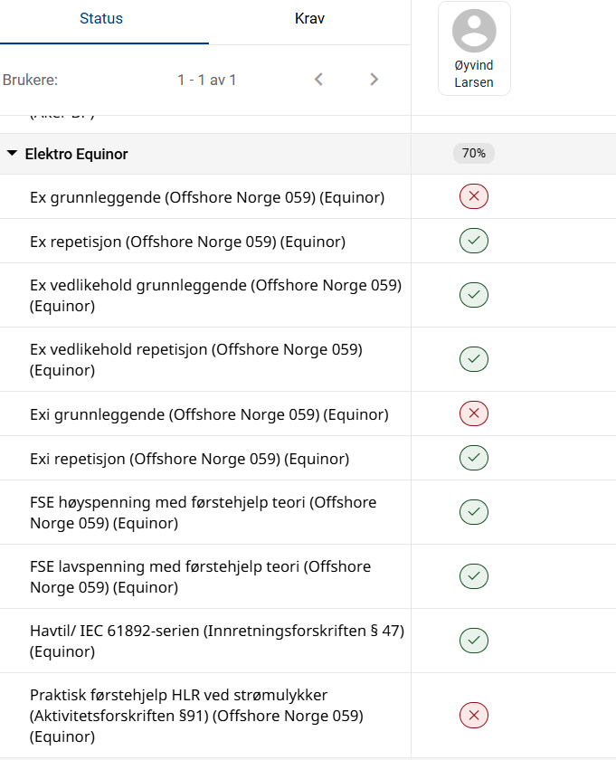
MÅLET MED ALT – GRØNT LYS TIL KVALIFISERT PERSONELL

Slide 7
GDPR - ERFARINGER FRA INNFØRINGEN AV KOMPETANSEHUB
GDPR praktiseres ofte mer komplekst enn nødvendig.
  Tenk personvern fra start
  Avklar hjemmel tidlig
  Vær forberedt på å gå flere runder etterhvert som innsikt modnes fram
Et etablert GDPR-rammeverk eliminerer ikke behovet for juridisk onboarding.
Bruk kompetanse i vurderinger og i søken etter løsning – både internt og hos parter som vil beskytte data.
Gode referanser bygget tillit raskere enn dokumentasjon alene.
Velg minste motstands vei.

